Slide 1
Конспект непосредственно образовательной деятельности для воспитанников старшей группы «Наши добрые соседи»
Воспитатели 1 категории
Тахтаганова И.А.
Селянкина Н.А.

Slide 2
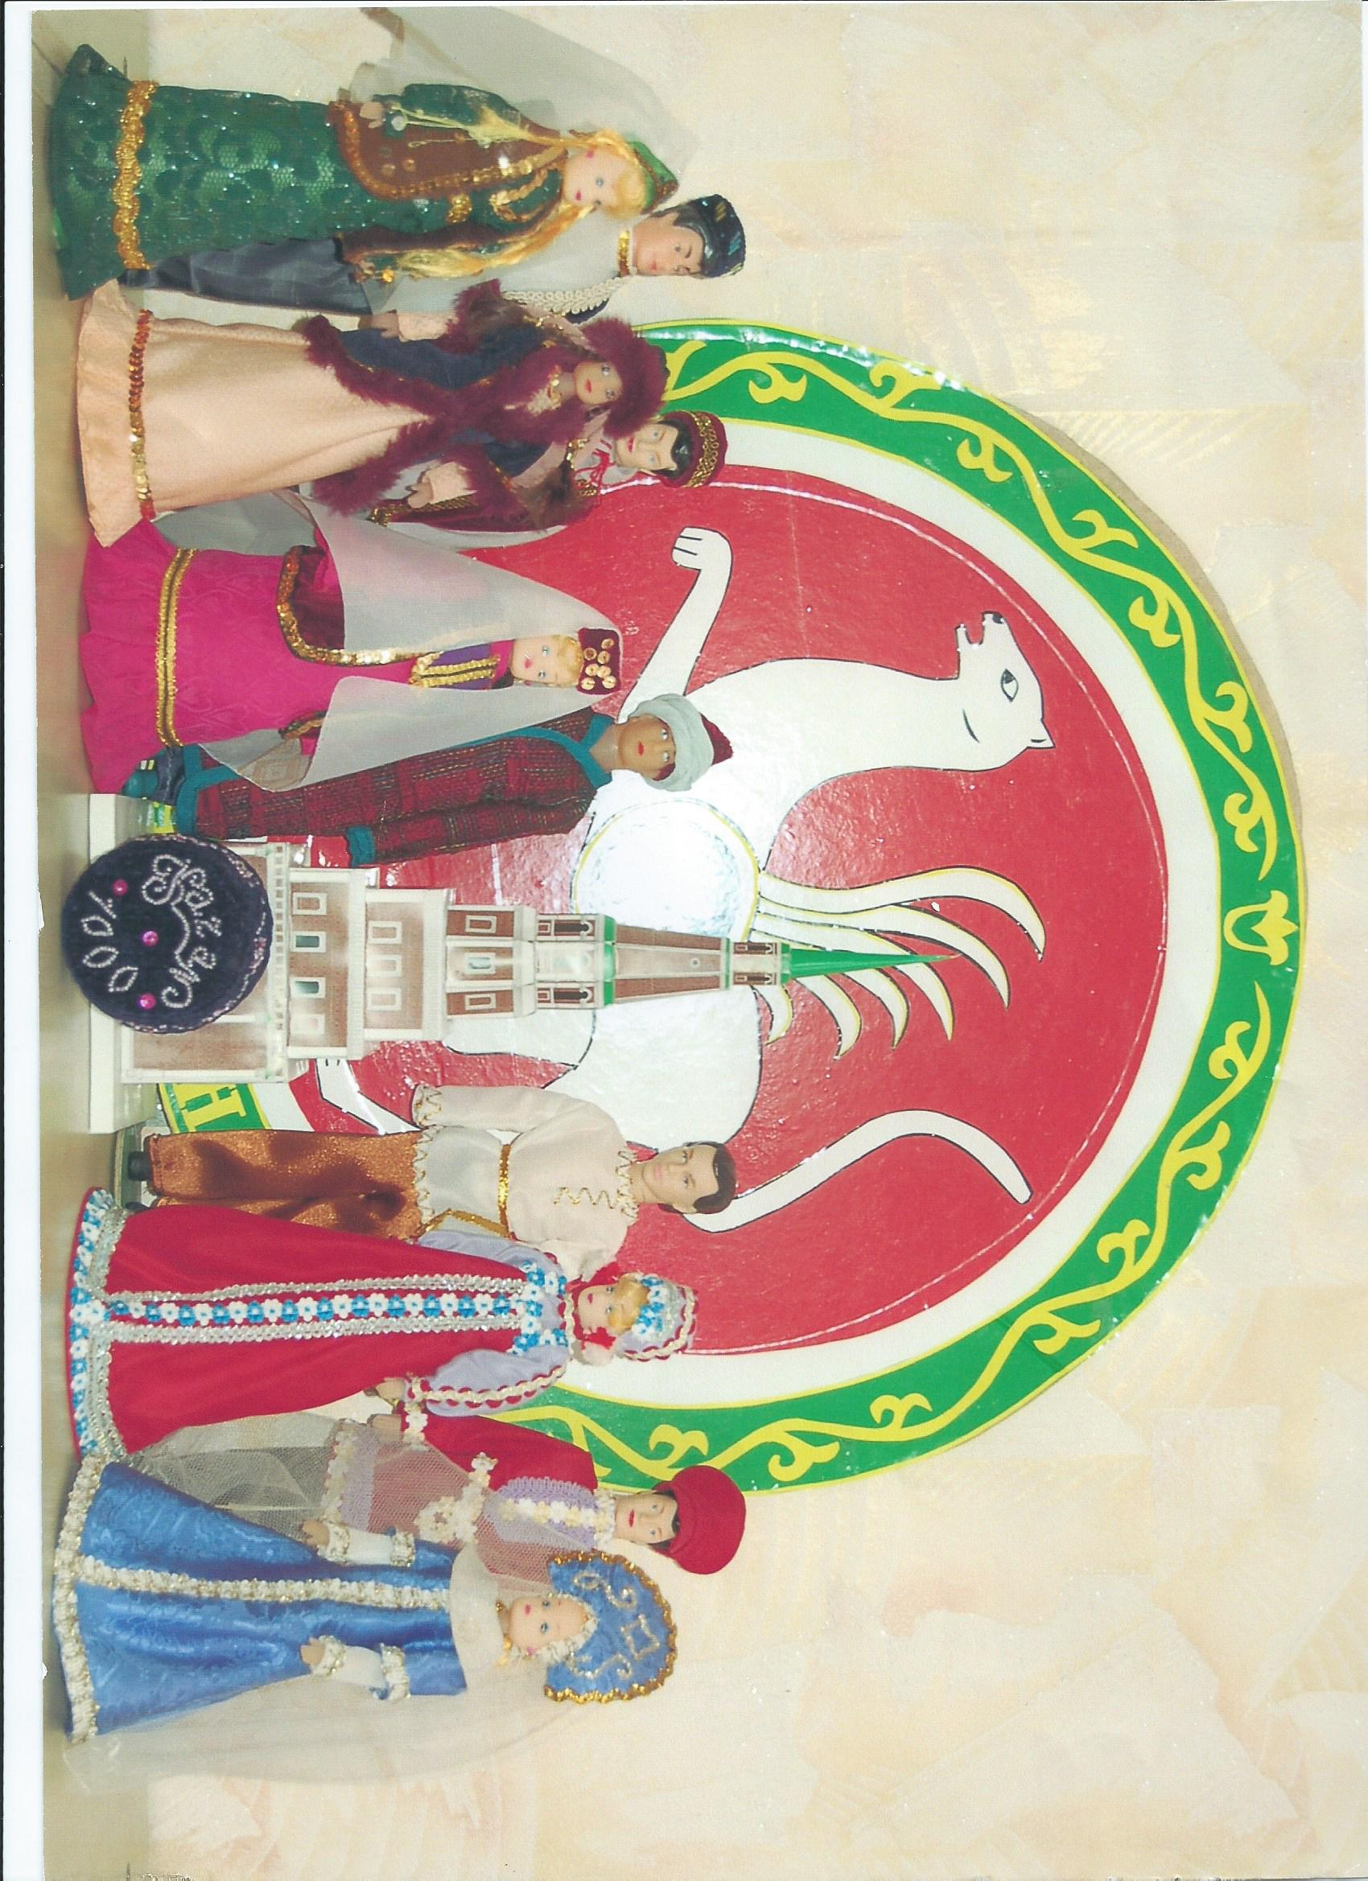
Цель:
Расширение представлений детей о народах, проживающих в республиках Поволжья.

Slide 3
Задачи в интеграционных областях
Познание: формировать представление о России как о многонациональной стране, познакомить с понятиями «большая» и «малая родина»; формировать представления о народах, населяющих Поволжье, формирование целостной картины мира, расширение кругозора детей;
Художественное творчество: ознакомление детей с особенностями национальных костюмов народов Поволжья (русские, татары, марийцы, башкиры), развитие продуктивной деятельности детей (аппликация); развитие детского творчества;
Социализация: воспитывать любовь к своей Родине, воспитание уважения к народам разных национальностей, доброжелательного отношения друг к другу, воспитывать бережное отношение к культурному наследию народов Поволжья;
Музыка: знаний национальных мотивов народов Поволжья
Физическая культура: формирование произвольных движений под музыкальные композиции.
Безопасность: продолжать формировать умение соблюдать правила безопасного поведения при обращении с предметами.
Коммуникация: развитие свободного общения со взрослыми и детьми, а именно: эмоционально позитивного отношения к процессу сотрудничества; ориентация на партнера по общению, умение слушать собеседника, развивать монологическую речь, умение делать выводы и доказывать, развивать активный и пассивный словарь.

Slide 4
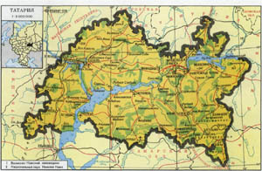
Предварительная работа:
Беседы о России,
Рассматривание карты Поволжья,
Чтение художественных произведений народов Поволжья: «Лиса-сирота» (Башкирская сказка), «Батыры из племени чудь» Удмуртская сказка), «Куйгорож» (Мокшанская сказка), «Толкование сновидений» (Татарская сказка), «Лиса и синичка» Марийская сказка, «Сказка о том, как Иван счастья искал» Мордовская сказка.
Заучивание стихотворений;
Знакомство с подвижными играми, традициями, национальными блюдами народов Поволжья
Посещение краеведческого музея
Рассматривание картин художников о Поволжье
Notes:
Вставьте картинку, на которой отображается одна из географических особенностей вашей страны.

Slide 5
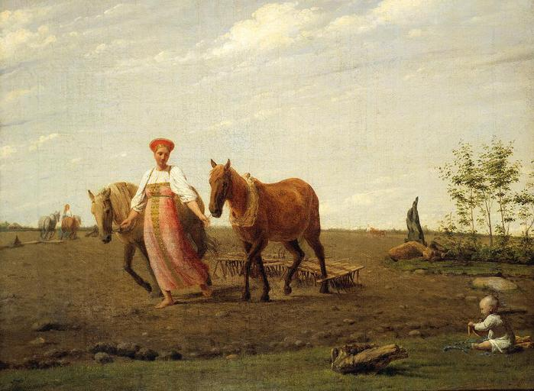
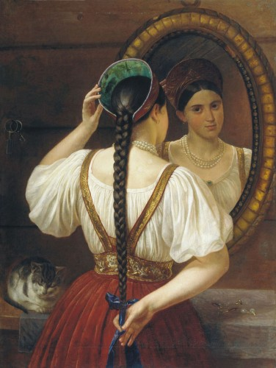
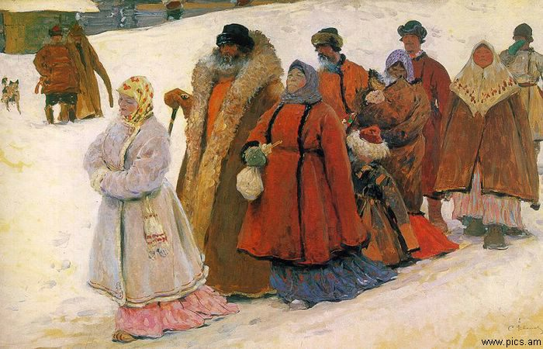
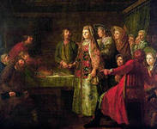
Поволжье глазами художников

Slide 6
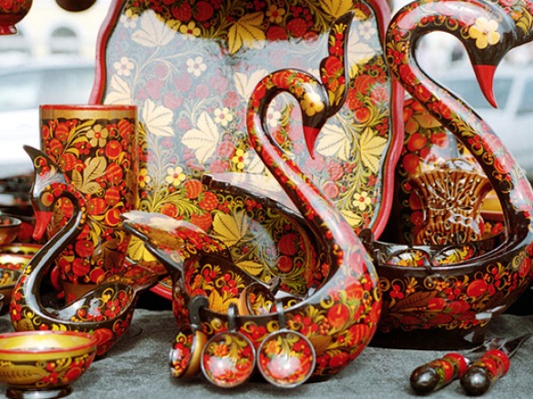
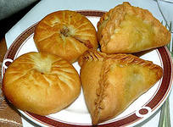
Быт народов Поволжья

Slide 7
Работа над словарем:
обогащать словарь детей существительными: карта, экскурсия, экскурсовод, гид, шараворы, кокош, сарафан, бисер, жемчуг, ожерелье, комзол, тюбетейка, кюльмек, хэситэ, тухья, сурпан, кокошник;
прилагательными: национальный, русский, мордовский, марийский, чувашский, татарский, башкирский
Notes:
Вставьте картинку животного или растения, характерного для вашей страны.

Slide 8
Планируемый результат – это воспитанник:
Любознательный, активный. Участвует в разговоре во время рассматривания национальных костюмов. Активен в познавательно-исследовательской деятельности;
Эмоционально отзывчивый;
Овладевший средствами общения и способами взаимодействия со взрослыми и сверстниками. Умеет слушать взрослого, товарища. Умеет делиться своими впечатлениями со взрослым и друг с другом;
Способный управлять своим поведением и планировать свои действия на основе первичных ценностных представлений, соблюдающий элементарные общепринятые нормы и правила поведения. Готов соблюдать элементарные правила в рамках продуктивной деятельности (нанесение клея, расклад бисера, пайеток).
Notes:
Вставьте карту своей страны.

Slide 9
Постановка задач совместной деятельности
Мы сегодня отправимся в тур по нашей малой Родине, и я как гид-экскурсовод предлагаю вам следующую программу экскурсии:
просмотр фильма в видеозале;
посещение выставки праздничного национального костюма;
работа в качестве модельера в творческой мастерской «Костюм своими руками»;
участие в показе высокой моды.
Notes:
Вставьте картинку, иллюстрирующую время года в вашей стране.

Slide 10
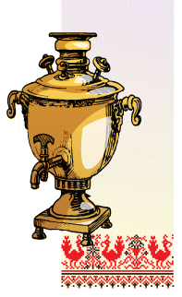
Краткий ход занятия
Мы с вами сегодня продолжим знакомство с традициями разных народов, познакомимся с основными элементами русских, татарских и марийских, башкирских народных костюмов. Каждый народ имеет свои национальные костюмы, свой родной язык, Любимые праздники и кушанье каждого народа по-своему интересны и очень многообразны.
А теперь, ребята, я приглашаю вас посетить выставку праздничного национального костюма и более подробно познакомиться с особенностями этих костюмов.
Что общего в этих костюмах?
А чем же они отличаются?
Notes:
Добавьте на временную шкалу ключевые даты из истории своей страны.

Slide 11
Русский народный костюм
- дети вы узнали чей это костюм?
конечно, это русский костюм! Посмотрите:
рубаха с мягкими складками по вороту, сарафан, подхваченный у груди поясом с золотым шитьём. Кокошник расшивали жемчугом, золотыми нитями или украшали свисающими нитями бисера, пушками. Поверх кокошника набрасывали фату из тонкой узорной ткани. Кокошник от слова «кокошь» - петух, кика или кичка (утка, сорока).
Нити жемчуга, бусы, ожерелья, височные украшения символизировали струи дождя, капли росы, падающие на землю-матушку.
(во время рассказа воспитателя, дети рассматривают куклу в национальном костюме)
Notes:
Вставьте картинку, иллюстрирующую обычай или традицию.

Slide 12
Татарский национальный костюм
- А сейчас какой национальный костюм вы видите?
Сейчас перед вами татарский национальный костюм – рубаха, камзол, шаровары. У женщин – камзол из бархата, рубаха из парчи. Вся одежда из ярких, дорогих тканей. Всё расшито орнаментом, который включает в себя растительные элементы узора (цветы, листья, веточки). Татарский головной убор - мужчины и женщины носили тюбетейки.
(во время рассказа воспитателя, дети рассматривают куклу в национальном костюме)

Slide 13
Башкирский национальный костюм
Головной убор нес на себе особую смысловую нагрузку. Он информировал об имущественном, семейном и возрастном положении человека. За головным убором закреплялась охранная функция: роль оберега играли нашитые на убор монеты, определенной формы ювелирные поделки, сердолик, раковины, перламутр, кораллы, плоды экзотических растений, птичьи пушки, когти и другие необычные предметы. Чаще других в литературе упоминаются кашмау («кашбов», «кашпау») и кэлэпyш («калябаш»). В одежде, шитой из домашних тканей, нередко сохранялся естественный цвет - это белые полотняные рубахи и платья. Их украшением служил вытканный геометрический или вышитый растительный узор. Украшение подола платьев было принято у всех башкир. Орнаментовались также концы рукавов, ворот.
Самое яркое украшение костюма нагрудник. Он был очень тяжелым из-за большого количества нашивок: монет, кораллов, граненного стекла, медальонов, цепочек и т.д.
Notes:
Вставьте портрет руководителя своей страны.

Slide 14
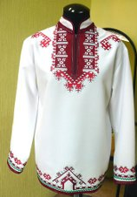
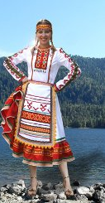
Марийский национальный костюм
Женское платье и фартук богато украшено вышивкой. Женщины также как и мужчины носили штаны, кафтан, лыковую обувь. Особенным своеобразием отличались женские головные уборы. Они были различны по своей форме. На костюм женщины надевали набор разных украшений, которые они делали из монет, бисера, бусинок, ракушек. Эти украшения позволяли отпугивать злых духов, нечистую силу. (во время рассказа воспитателя, дети рассматривают куклу в национальном костюме)
- Чей же это костюм? Это марийский национальный костюм!
Notes:
Вставьте рисунок, иллюстрирующий какую-нибудь отрасль экономики вашей страны.

Slide 15
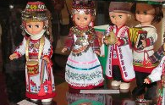
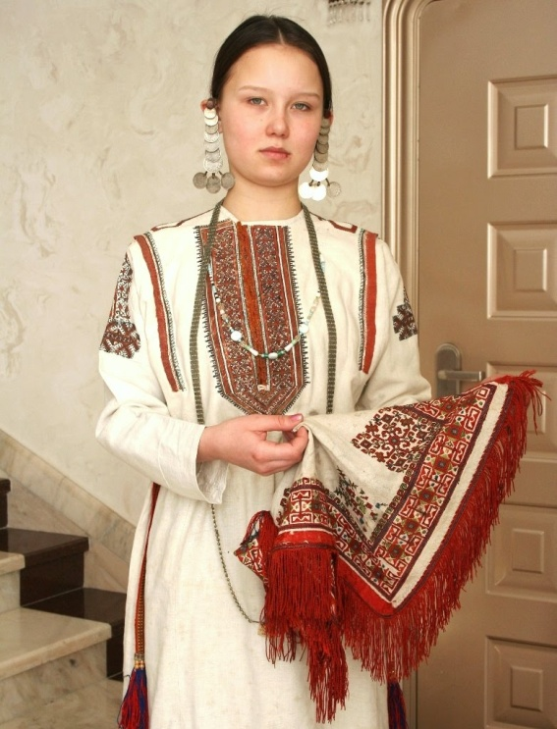
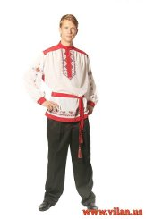
Чувашский костюм
Чувашская национальная одежда традиционно имела различные формы и варианты. Но все, вплоть до украшений, имело символический ритуальный характер. Особую роль играл белый цвет одежды. Считалось, что Бог любит белый цвет. Чувашей можно образно назвать детьми солнца. Схематичные изображения дневного светила присутствуют в костюме повсюду: и на головных уборах женщин и девушек, и в вышивке на мужских и женских платьях. Солнце, дающее силу и жизнь всему на земле, занимало в миропредставлении чувашей значительное место.

Slide 16
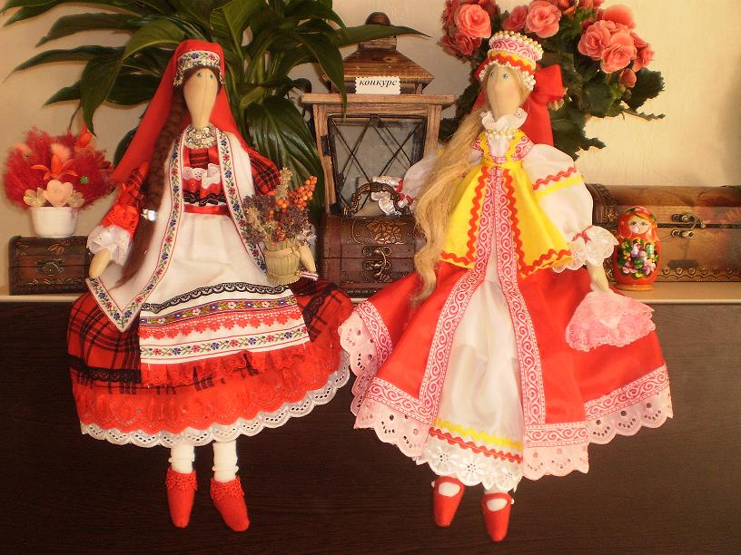
Удмуртский костюм
Одежда женщин включала рубаху, поверх которой надевали сшитый в талию камзол или безрукавку и передник с высокой грудкой, под рубахой носились штаны. Поверх этой одежды женщины носили шерстяные и полушерстяные кафтаны и овчинные шубы. Обувью были плетеные лапти, башмаки или валенки. Девичьи и женские головные уборы – платки, шапочки, повязки и др. - отличались большим разнообразием. Они отражали возрастное и семейное положение. Многочисленны были украшения из бисера, бусин, монет и т.п. Мужская одежда состояла из рубахи-косоворотки туникообразного кроя с невысоким стоячим воротником, ее носили с плетеным или кожаным поясом, пестрядинных штанов на кожаном или шерстяном поясе. Головными уборами были валяная шляпа или овчинная шапка, а обувью – лапти, сапоги, валенки. Мужчины носили кожаную сумку с огнивом, трутом и другими вещами. Верхней мужской одеждой были белый холщовый халат или отрезной по талии суконный зипун, а также овчинная шуба.

Slide 17
- Обратите внимание, как красиво они все украшены – расшиты золотыми нитями, бисером, бусинками.
- Где же сегодня, в современной жизни, мы можем увидеть народные (национальные) костюмы? Когда их одевают?
- В таких костюмах можно встретить людей на улицах города?
- В такой одежде не очень удобно играть и бегать. Это праздничная одежда для особых случаев.

Slide 18
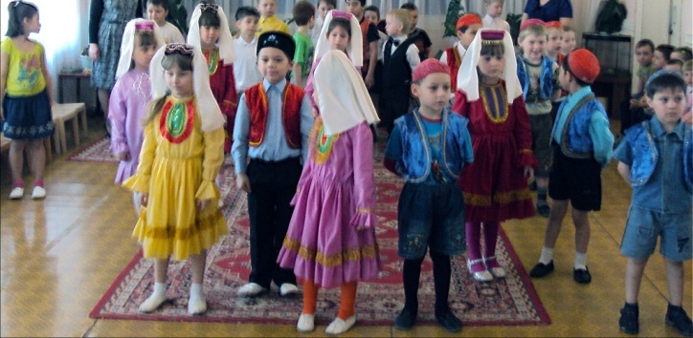
Дефиле, показ моделей одежды
Ребята, я приготовила сюрприз для вас. Я предлагаю вам померить понравившиеся костюмы.
Notes:
Вставьте картинку, относящуюся к одному из пунктов описания страны.

Slide 19
Творческая продуктивная деятельность
В прошлые времена девушки сами шили и украшали свою одежду.
- Интересно, сможем ли мы с вами сегодня быть такими же умелицами и умельцами?
- А кто знает, как называют людей, которые придумывают и создают новые модели одежды? (модельеры)
- Ребята, я предлагаю вам побывать в роли модельеров и поработать в творческой мастерской «Костюм своими руками».
- Я принесла вам шаблоны костюмов, их необходимо разукрасить и украсить. Работать будем в группах. Выбирайте понравившийся костюм и карандаши, материалы, с которым будете работать.

Slide 20
Эскизы костюмов
Воспитатель предлагает выбрать способ работы: работать стоя или взять стульчики.
Объяснение: (разукрасить костюм,нанести клей, разложить бисер, пайетки, промокнуть салфеткой, стряхнуть лишнее)
Воспитатель наблюдает за ходом работы детей, предлагает, стимулирует творческий поиск.
Ребята как вы думаете, получились у нас национальные костюмы?

Slide 21
Рефлексия
- Ребята, у вас остались хорошие впечатления от нашей экскурсии? Я предлагаю вам взять монетки и положить на ту картинку, которая показывает, чем вам больше всего понравилось сегодня заниматься: смотреть видеофильм, рассматривать одежду в музее, моделировать или примерять костюмы.
- Молодцы! Наша экскурсия завершена. Расскажите родителям, друзьям о нашей экскурсии, чем она вам запомнилась, что нового узнали.

